Slide 1
Centro Federal de Educação Tecnológica de Minas Gerais
ENGENHARIA DA COMPUTAÇÃO
Aula 05
Métodos de
Refinamento

Slide 2

Método da Bissecção
Dado um intervalo [a,b], para qual f(a)f(b)<0, primeiramente, calcula-se o valor da função no ponto médio:
assim,se:
f(x₁)=0, x₁ é a raiz procurada;
f(a)f(x₁)<0, então o zero está entre a e x₁;
f(a)f(x₁)>0, então o zero está entre x₁ e b.

Slide 3
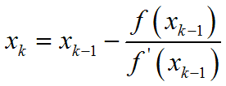
Método de Newton-Raphson
Utiliza uma aproximação linear (a equação da tangente) para encontrar a raiz. Uma nova aproximação para a raiz da função f(x) será o ponto onde a reta tangente toca o eixo x, podendo ser calculado por:
onde:
x_{k} é a raiz procurada;
OBS: f´(x) diferenciável na vizinhança da raiz de f(x).
f´(x) tem que ser diferente de zero.

Slide 4
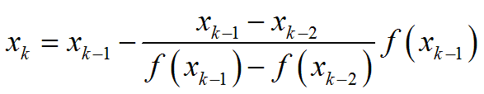
Método das Secantes
Utiliza secante para as aproximações lineares da raiz:
onde:
x_{k} é a raiz procurada;
x_{k-1} e x_{k-2} são duas estimativas iniciais da raiz procurada;

Slide 5

Método da Posição Falsa
Este método é uma variação do método da bissecção, que em vez do tomar a média aritmética entre os pontos a e b, considera-se a média aritmética ponderada entre a e b., respectivamente:
assim,se:
f(x₁)=0, x₁ é a raiz procurada;
f(a)f(x₁)<0, então o zero está entre a e x₁;
f(a)f(x₁)>0, então o zero está entre x₁ e b.

Slide 6
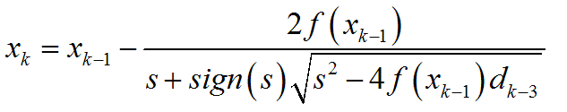

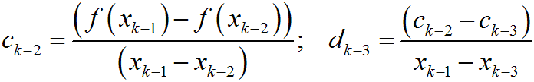
Método de Muller
Utiliza uma aproximação quadrática para encontrar a raiz, sendo:
onde:
x₁ e x₂ são as duas primeiras aproximações, x₃ é o ponto intermediário e o valor inicial de k é igual a 4.

